Slide 1

数据库高级
数据库连接池（下）

Slide 2

第一节
线程通信
第二节
数据库连接池
第三节
DBCP连接池
第四节
C3P0连接池

Slide 3
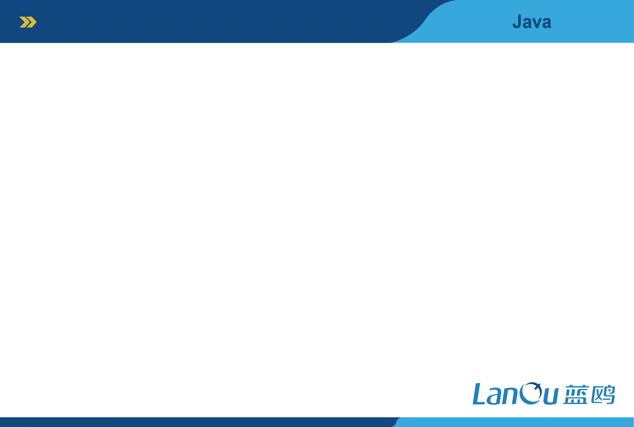
线程通信
什么时候需要通信？
多个线程并发执行时, 在默认情况下CPU是随机切换线程的
如果我们希望他们有规律的执行, 就可以使用通信, 例如：每个线程执行一次打印

Slide 4
线程通信
如何通信？
如果希望线程等待, 就调用wait()；
如果希望唤醒等待的线程, 就调用notify();
这两个方法必须在同步代码中执行, 并且使用同步锁对象来调用

Slide 5

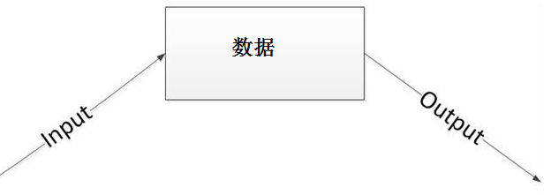
线程通信
案例
通过同步锁、wait 、notify、notifyAll、互斥锁来实现线程间通信案例。
Notes:
Obj.wait()，与Obj.notify()必须要与synchronized(Obj)一起使用，也就是wait,与notify是针对已经获取了Obj锁进行操作，从语法角度来说就是Obj.wait(),Obj.notify必须在synchronized(Obj){...}语句块内。从功能上来说wait就是说线程在获取对象锁后，主动释放对象锁，同时本线程休眠。直到有其它线程调用对象的notify()唤醒该线程，才能继续获取对象锁，并继续执行。相应的notify()就是对对象锁的唤醒操作。但有一点需要注意的是notify()调用后，并不是马上就释放对象锁的，而是在相应的synchronized(){}语句块执行结束，自动释放锁后，JVM会在wait()对象锁的线程中随机选取一线程，赋予其对象锁，唤醒线程，继续执行。这样就提供了在线程间同步、唤醒的操作。Thread.sleep()与Object.wait()二者都可以暂停当前线程，释放CPU控制权，主要的区别在于Object.wait()在释放CPU同时，释放了对象锁的控制。

Slide 6
线程通信：同步锁
步骤
定义两个同步方法
定义两个线程调用同步方法
执行测试

Slide 7
线程通信：同步锁
示例
// 等待唤醒机制
class Printer {
public void print1() throws InterruptedException {
synchronized (this) {
System.out.println("Denny在测试");
}
}
public void print2() throws InterruptedException {
synchronized (this) {
System.out.println("java大数据");
}
}
}

Slide 8
线程通信：wait\notify
步骤
定义两个同步方法
通过标志位变换执行wait()、notify()
定义两个线程调用同步方法
执行测试

Slide 9
线程通信：waitnotify
示例
public void print1() throws InterruptedException {
synchronized (this) {
if (flag != 1) {
this.wait(); // 当前线程等待
}
System.out.println("Denny在测试");
flag = 2;
this.notify(); // 随机唤醒单个等待的线程
}
}
public void print2() throws InterruptedException {
synchronized (this) {
if (flag != 2) {
this.wait();
}
System.out.println("java大数据");
flag = 1;
this.notify();
}
}

Slide 10
线程通信：wait\notifyAll
步骤
定义三个同步方法
通过标志位变换执行wait()、notifyAll()
定义三个线程调用同步方法
执行测试

Slide 11
线程通信：wait\notifyAll
案例
public void print1() throws InterruptedException {
synchronized(this) {
….
flag = 2;
this.notifyAll();
}
}
public void print2() throws InterruptedException {
…….
flag = 3;
this.notifyAll();
}
public void print3() throws InterruptedException {
…….
flag = 1;
this.notifyAll();
}

Slide 12
线程通信：互斥锁
互斥锁
指的是一次最多只能有一个线程持有的锁。
Lock比synchronized机制更广泛的锁定操作。
Condition对象的相关方法, 可以方便的挂起和唤醒线程。
  void await(): 将导致当前线程被挂起，并释放该Condition对象所绑定的锁；
  void signal():唤醒一个在该Condition对象上挂起的线程；
  void signalAll(): 唤醒所有在该Condition对象上挂起的线程。

Slide 13
线程通信：互斥锁
步骤
定义Lock
通过Lock对象获取到Condition
在方法中：获取锁、等待、唤醒、释放锁操作
定义三个线程调用方法
执行测试

Slide 14
线程通信：互斥锁
案例
class Printer3 {
private ReentrantLock r = new ReentrantLock();
private Condition c1 = r.newCondition();
……
private int flag = 1;
public void print1() throws InterruptedException {
r.lock();//获取锁
if(flag != 1) { c1.await(); }
System.out.println("Denny在测试");
flag = 2;
c2.signal();
r.unlock();//释放锁
}
public void print2() throws InterruptedException { …… }
public void print3() throws InterruptedException { …… }
}

Slide 15
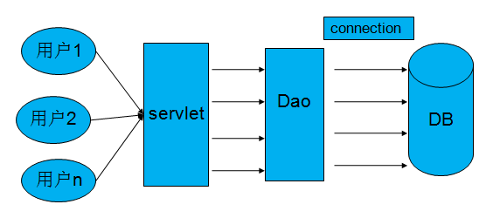
数据库连接池
应用程序直接获取链接连接数据库
示例：

Slide 16
数据库连接池
应用程序直接获取链接连接数据库
缺点：
用户每次请求都需要向数据库获得链接，而数据库
创建连接通常需要消耗相对较大的资源，创建时间也较长。
假设网站一天10万访问量，数据库服务器就需要创建10万
次连接，极大的浪费数据库的资源，并且极易造成数据库
服务器内存溢出、拓机。

Slide 17
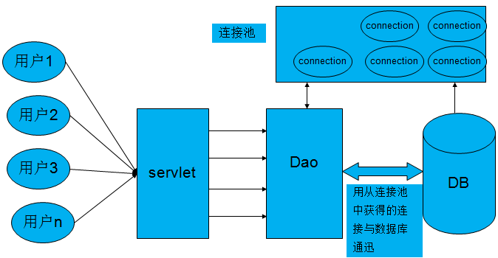
数据库连接池
应用程序使用连接池获取链接后连接数据库
示例：

Slide 18
数据库连接池
应用程序使用连接池获取链接后连接数据库
说明
数据库连接池（Connection pooling）是程序启动时建立
足够的数据库连接，并将这些连接组成一个连接池，由程序
动态地对池中的连接进行申请，使用，释放。
创建数据库连接是一个很耗时的操作，也容易对数据库
造成安全隐患。所以，在程序初始化的时候，集中创建多个
数据库连接，并把他们集中管理，供程序使用，可以保证较
快的数据库读写速度，还更加安全可靠。

Slide 19
数据库连接池
数据库连接池的运行机制
程序初始化时创建连接池
使用时向连接池申请可用连接
使用完毕，将连接返还给连接池
程序退出时，断开所有连接，并释放资源

Slide 20
开源数据库连接池
现在很多WEB服务器(Weblogic, WebSphere, Tomcat)都提供了DataSoruce的实现，即连接池的实现。通常我们把DataSource的实现，按其英文含义称之为数据源，数据源中都包含了数据库连接池的实现。
也有一些开源组织提供了数据源的独立实现：
  DBCP 数据库连接池 (tomcat)
  C3P0 数据库连接池 (hibernate)
实际应用时不需要编写连接数据库代码，直接从数据源获得数据库的连接。程序员编程时也应尽量使用这些数据源的实现，以提升程序的数据库访问性能。

Slide 21
DBCP数据源
DBCP 是 Apache 软件基金组织下的开源连接池实现，使用DBCP数据源，应用程序应在系统中增加如下两个 jar 文件：
  Commons-dbcp.jar：连接池的实现
  Commons-pool.jar：连接池实现的依赖库
Tomcat 的连接池正是采用该连接池来实现的。该数据库连接池既可以与应用服务器整合使用，也可由应用程序独立使用。
Notes:
// DataSource(javax 标准接口) ds = new BasicDataSource();(DBCP的实现类)
// 获取数据库连接池
BasicDataSource ds = new BasicDataSource();
// 设置数据库连接池
ds.setDriverClassName("com.mysql.jdbc.Driver");
ds.setUrl("jdbc:mysql://localhost:3306/dbcp");
ds.setUsername(“denny");
ds.setPassword(“123456");
// 从数据库连接池中获取数据库连接
Connection con1 = ds.getConnection();
Connection con2 = ds.getConnection();
Connection con3 = ds.getConnection();
System.out.println("con1 : " + con1.hashCode());
System.out.println("con2 : " + con2.hashCode());
System.out.println("con3 : " + con3.hashCode());
// 释放资源
con1.close();
con2.close();
con3.close();
System.out.println("-----------------------------------");
// 重新获取数据库连接
Connection con4 = ds.getConnection();
Connection con5 = ds.getConnection();
Connection con6 = ds.getConnection();
System.out.println("con4 : " + con4.hashCode());
System.out.println("con5 : " + con5.hashCode());
.out.println("con6 : " + con6.hashCode());
释放资源
lose();
lose();
lose();
---------------------------------------------------------------------------------------------
ds.setMaxIdle(2); 设置连接池最大可以保存的连接数目。
con1 : 18506989
con2 : 30936685
con3 : 26956691
--------------------
con4 : 18506989
con5 : 30936685
con6 : 30832493

Slide 22
DBCP数据源：硬编码方式
示例
// DBCP连接池核心类
BasicDataSource dataSouce = new BasicDataSource();
// 连接池参数配置：初始化连接数、最大连接数 / 连接字符串、驱动、用户、密码
dataSouce.setUrl("jdbc:mysql:///jdbc_demo");//数据库连接字符串
dataSouce.setDriverClassName("com.mysql.jdbc.Driver"); //数据库驱动
dataSouce.setUsername("root");//数据库连接用户
dataSouce.setPassword("root");//数据库连接密码
dataSouce.setInitialSize(3);// 初始化连接
dataSouce.setMaxActive(6);// 最大连接
dataSouce.setMaxIdle(3000);// 最大空闲时间

Slide 23

DBCP数据源：配置文件
示例
// 加载prop配置文件
Properties prop = new Properties();
// 获取文件流
InputStream inStream = App_DBCP.class.getResourceAsStream("db.properties");
// 加载属性配置文件
prop.load(inStream);
// 根据prop配置，直接创建数据源对象
DataSource dataSouce = BasicDataSourceFactory.createDataSource(prop);
// 获取连接
Connection con = dataSouce.getConnection();

Slide 24
C3P0数据源
C3P0连接池：
最常用的连接池技术！Spring框架，默认支持C3P0连接池技术！
C3P0连接池，核心类：
CombopooledDataSource ds;
使用：
  下载，引入jar文件: c3p0-0.9.1.2.jar
  使用连接池，创建连接
    硬编码方式
    配置方式(xml)

Slide 25
C3P0数据源：硬编码方式
案例
// 创建连接池核心工具类
ComboPooledDataSource dataSource = new ComboPooledDataSource();
// 设置连接参数：url、驱动、用户密码、初始连接数、最大连接数
dataSource.setJdbcUrl("jdbc:mysql://localhost:3306/jdbc_demo");
dataSource.setDriverClass("com.mysql.jdbc.Driver");
dataSource.setUser("root");
dataSource.setPassword("root");
dataSource.setInitialPoolSize(3);
dataSource.setMaxPoolSize(6);
dataSource.setMaxIdleTime(1000);
// ---> 从连接池对象中，获取连接对象
Connection con = dataSource.getConnection();

Slide 26
C3P0数据源：配置方式
配置文件(xml)
<c3p0-config>
<default-config>
<property name="jdbcUrl">jdbc:mysql://localhost:3306/jdbc_demo
</property>
<property name="driverClass">com.mysql.jdbc.Driver</property>
<property name="user">root</property>
<property name="password">root</property>
<property name="initialPoolSize">3</property>
<property name="maxPoolSize">6</property>
<property name="maxIdleTime">1000</property>
</default-config>
</c3p0-config>

Slide 27
C3P0数据源：配置方式
案例
// 创建c3p0连接池核心工具类
// 自动加载src下c3p0的配置文件【c3p0-config.xml】
ComboPooledDataSource dataSource = new ComboPooledDataSource();// 使用默认的配置
// 获取连接
Connection con = dataSource.getConnection();

Slide 28



